Slide 1

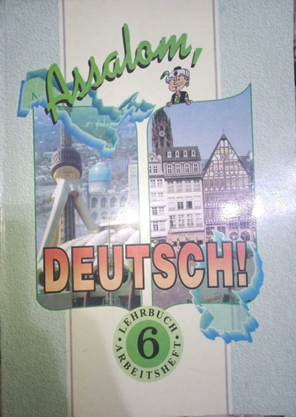
DEUTSCH
6.KLASSE
THEMA DER STUNDE:
Das Märchen geht weiter.

Slide 2
PLAN DER STUNDE:
Wir kontrollieren der Hausarbeit
Wir lesen den Text
Wir machen Übungen
Aufgabe für selbstständige Arbeit

Slide 3

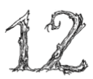
Kontrolle der Hausaufgabe
Frosch
Helden
aus Sarg
Monate
Nächte
Ali Baba und
Diebe
kleine Schweine
Bären
Schneewittchen und
Zwerge
Nüsse für Aschenputel
Wolf und
Geißlein

Slide 4
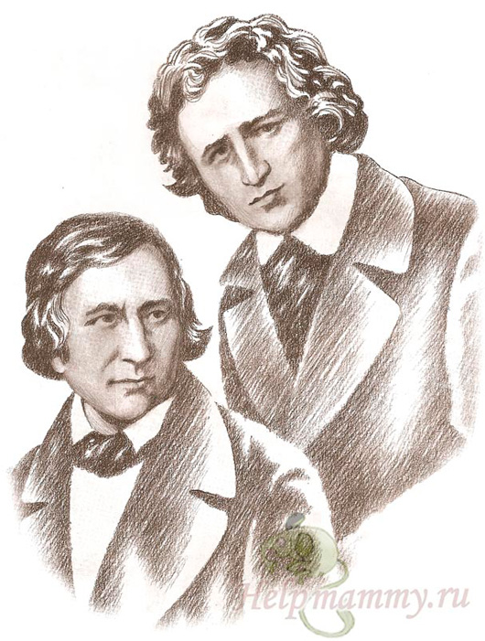
Die Brüder Grimm
Wie hießen die Brüder Grimm?
Jakob und Wihelm
Was waren die Brüder Grimm?
Bekannte Gelehrte
Womit beschäftigten sie sich?
Sie sammelten Märchen
Wo sammelten die Brüder Grimm Märchen?
In Dorf und Stadt
Wie heißt das Märchenbuch von den Brüdern Grimm?
Kinder- und Hausmärchen

Slide 5
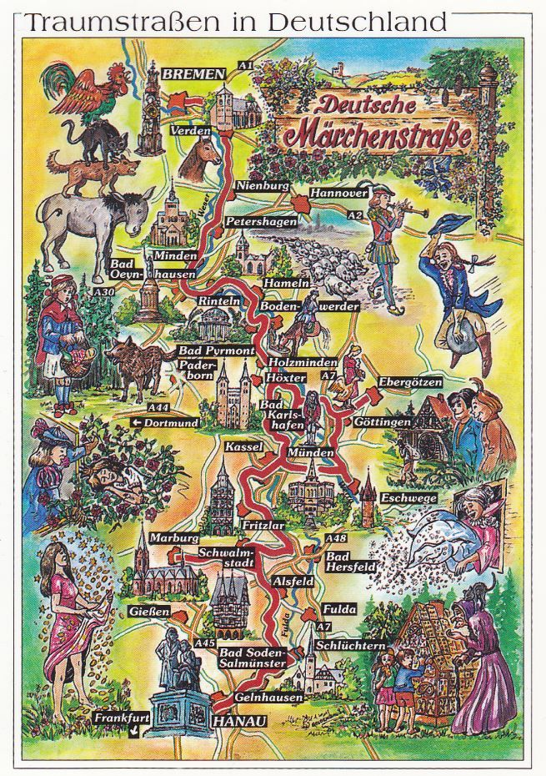
Die Deutsche Märchenstraße
Die deutsche Märchenstraße wurde 1975 gegründet. Sie umfasst mehr als 70 Städte. Die Märchenstraße ist 600 Kilometer lang. Sie beginnt in Hanau und endet in Bremen.

Slide 6
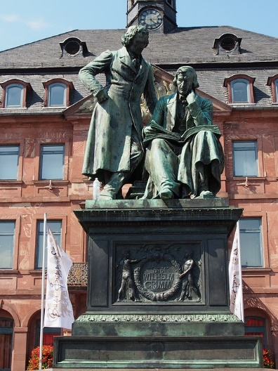
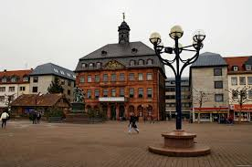
Die Deutsche Märchenstraße
Die Brüder Grimm sind in der Stadt Hanau geboren. Hier steht das berühmte Brüder-Grimm Denkmal.

Slide 7
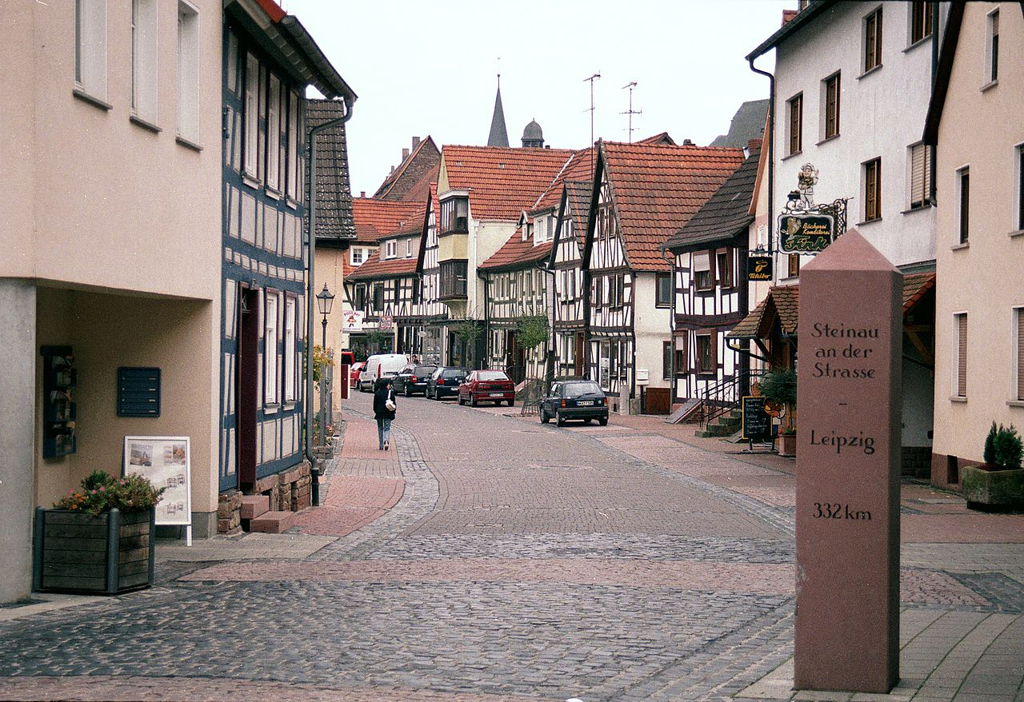
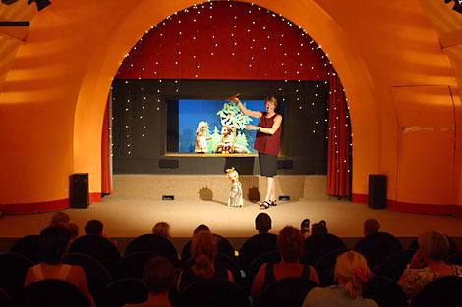
Die Deutsche Märchenstraße
Die Deutsche Märchenstraße führt uns weiter nach Steinau. In diesem alten Städtchen kann man das „Jugendparadies der Brüder Grimm“ sehen und das Märchen-Marionettentheater besuchen.

Slide 8
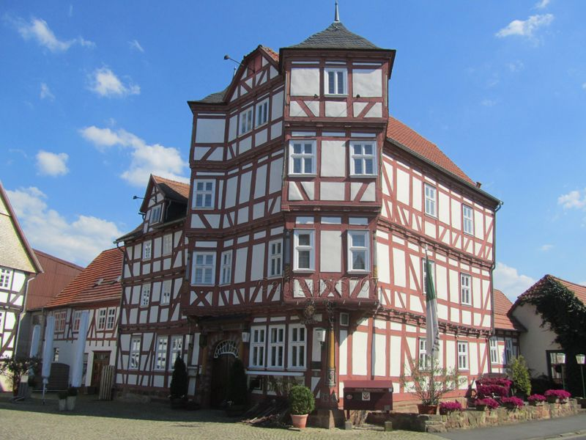
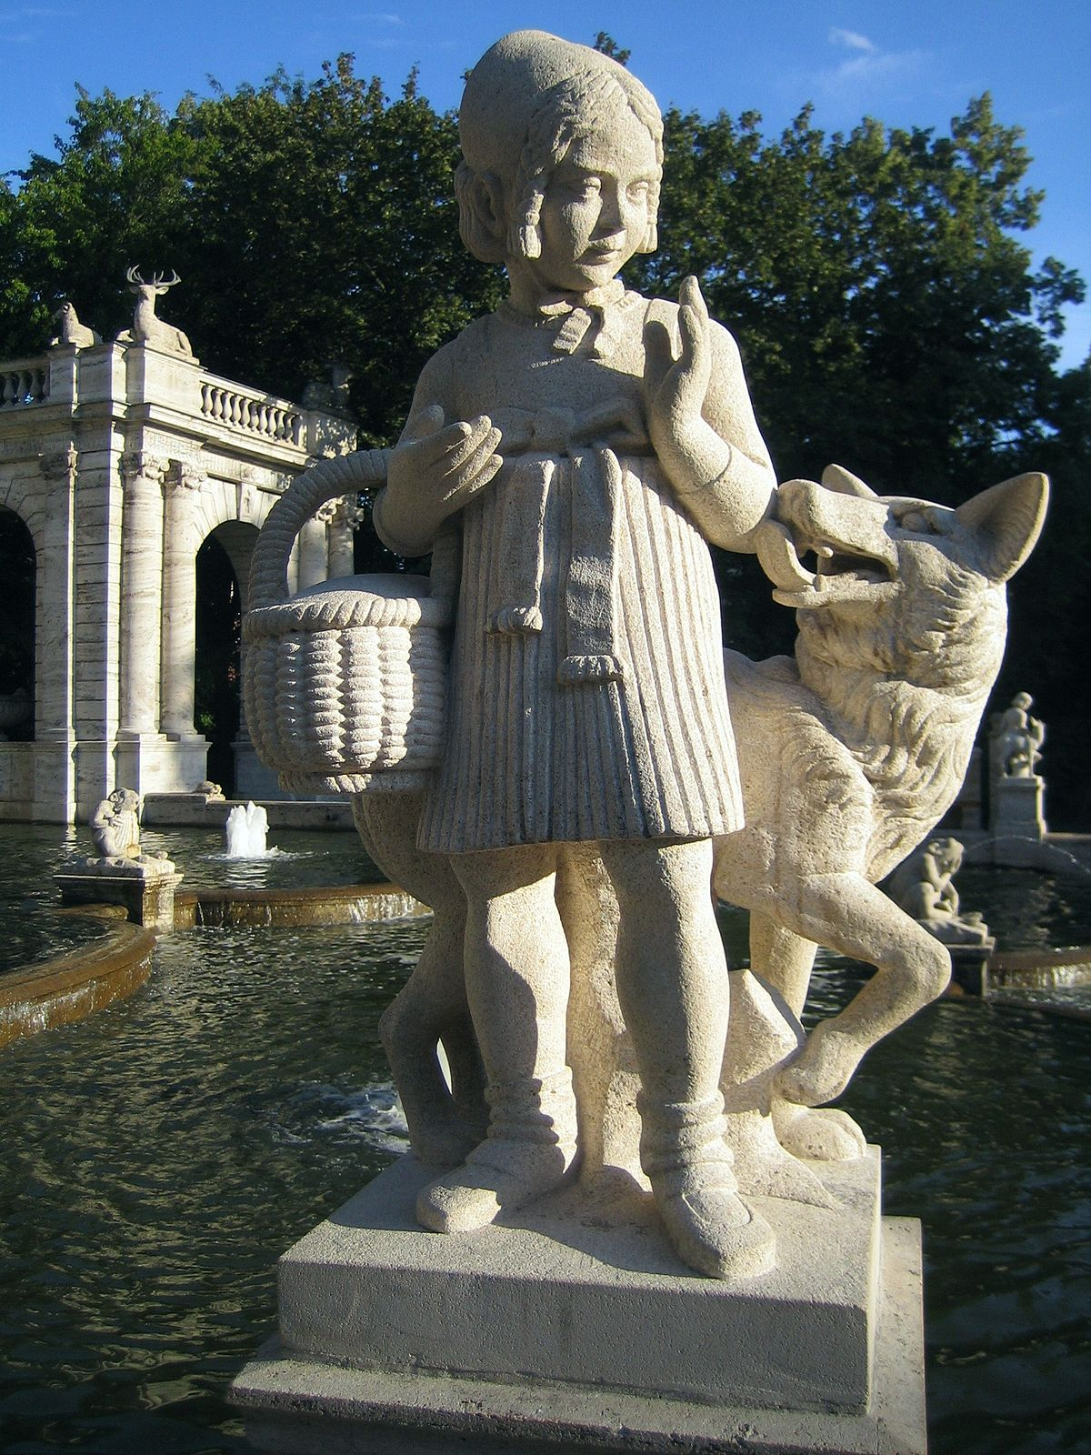
Die Deutsche Märchenstraße
In Schwalmstadt sollRotkäppchen,das weltbekannte Märchen-Mädchen, zu Hause sein.

Slide 9
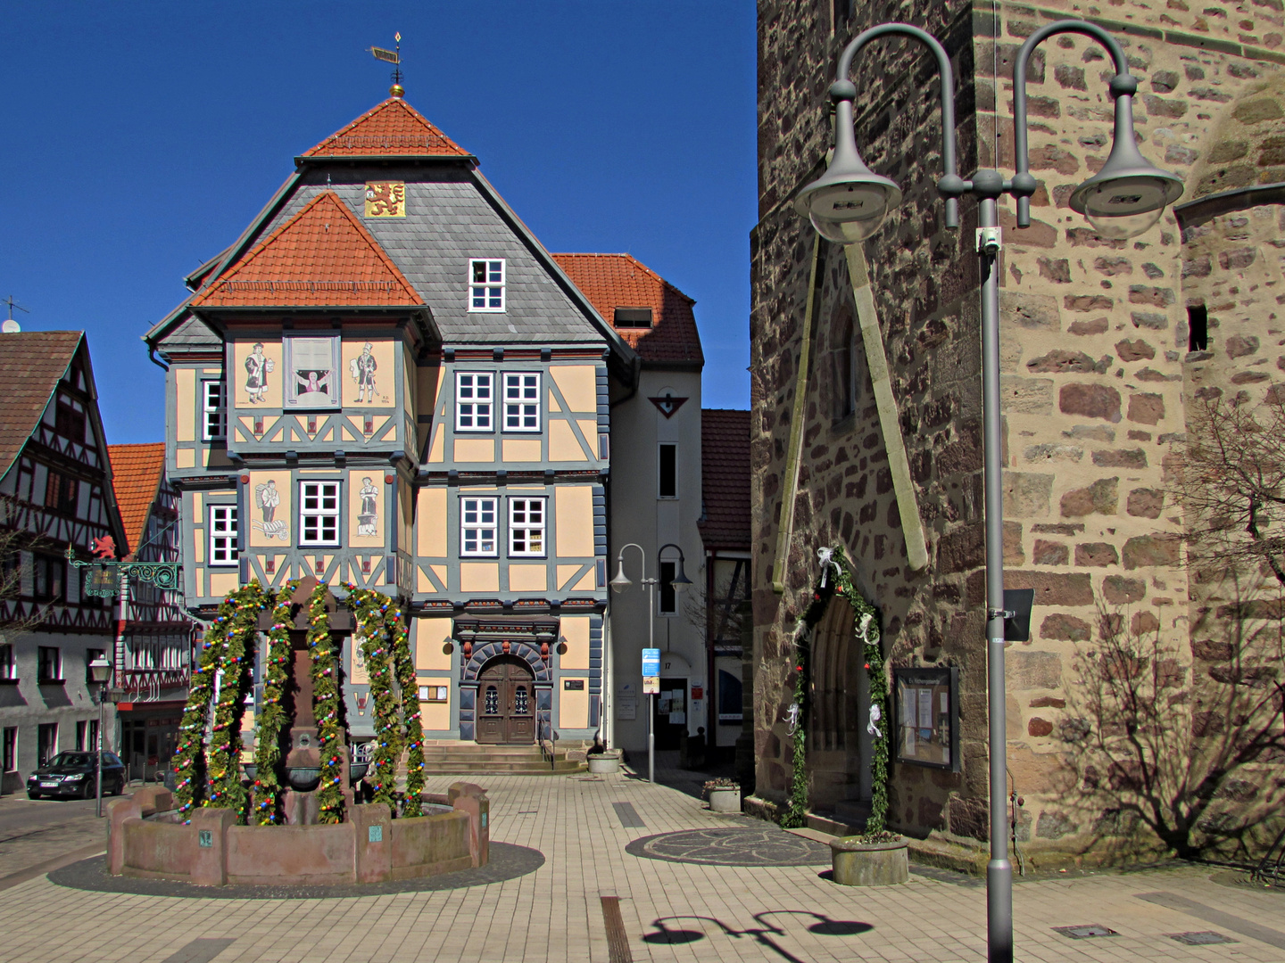
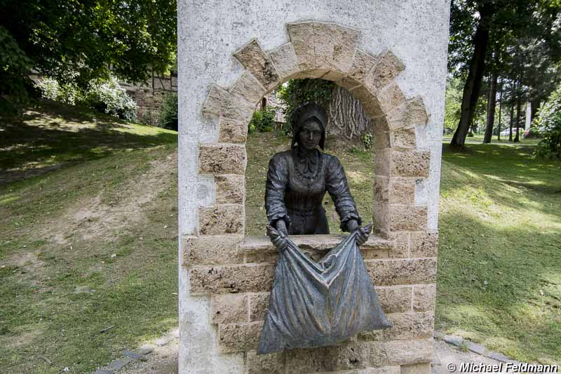
Die Deutsche Märchenstraße
Hessisch Lichtenau ist Heimat von Frau Holle, einer der bekanntesten Märchenfiguren der Brüder Grimm.

Slide 10
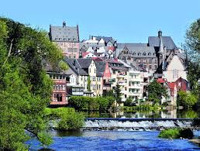
Die Deutsche Märchenstraße
Dann führt uns die Märchenstraße nach Marburg, wo die Brüder Grimm die Volksliteratur studiert haben. Sie hat den Brüdern Grimm etwa 30 Märchen erzählt.

Slide 11
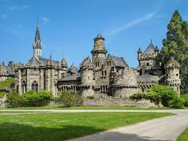
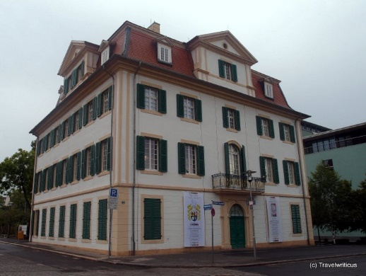
Die Deutsche Märchenstraße
Jetzt sind wir in Kassel. In Kassel begannen die Brüder Grimm mit ihrer Märchensammlung. Hier gibt es ein Brüder-Grimm Museum.

Slide 12
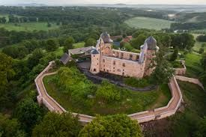
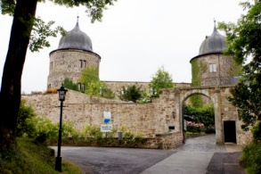
Die Deutsche Märchenstraße
Aus Kassel und Münden werden Touren zum Dornröschenschloss Sababurg gemacht.
Dornröschen wartet auf ihre Gäste in dem Schloss in Hofgeismar

Slide 13
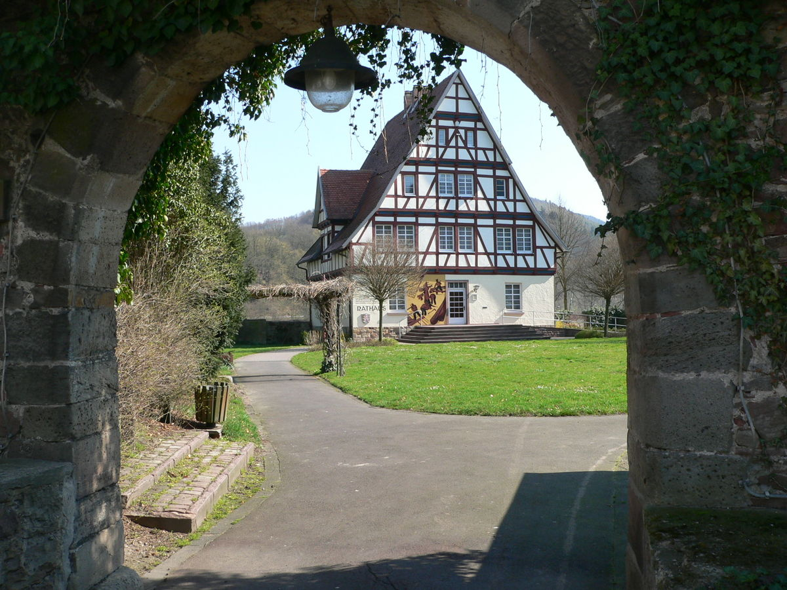
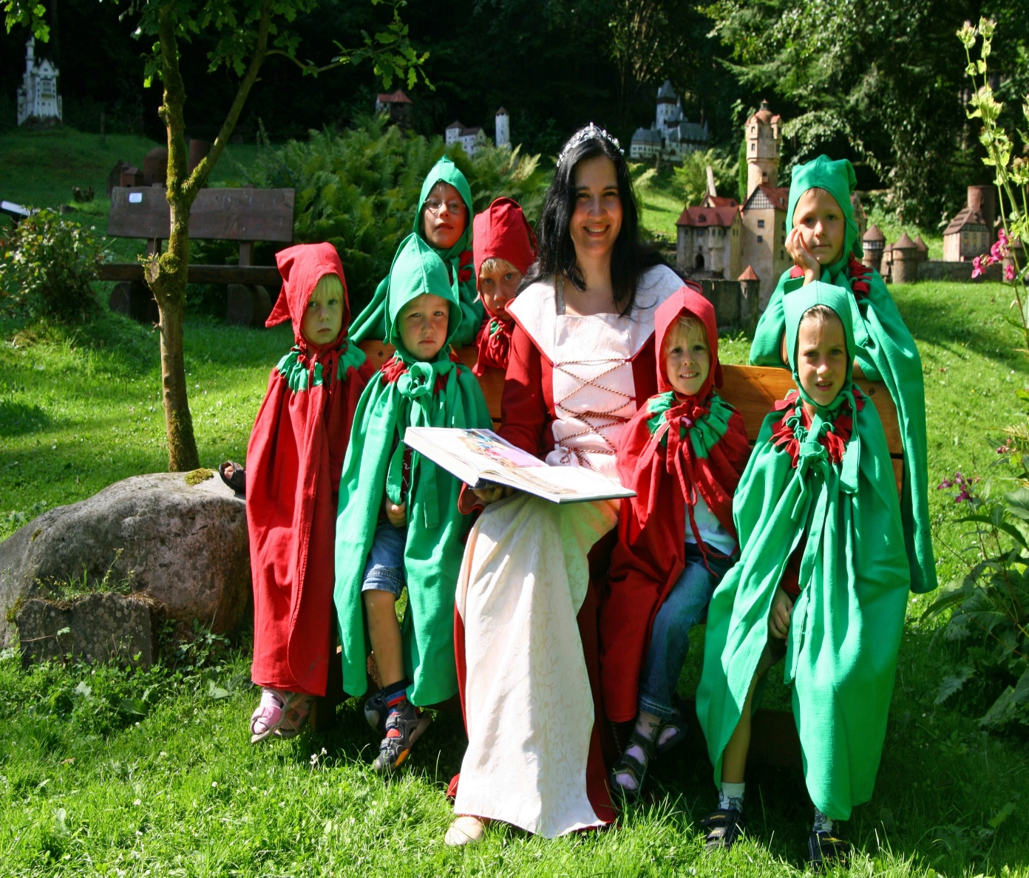
Die Deutsche Märchenstraße
In Oberweser
erlebten ihre Abenteuer
Schneewittchen und die sieben Zwerge.

Slide 14
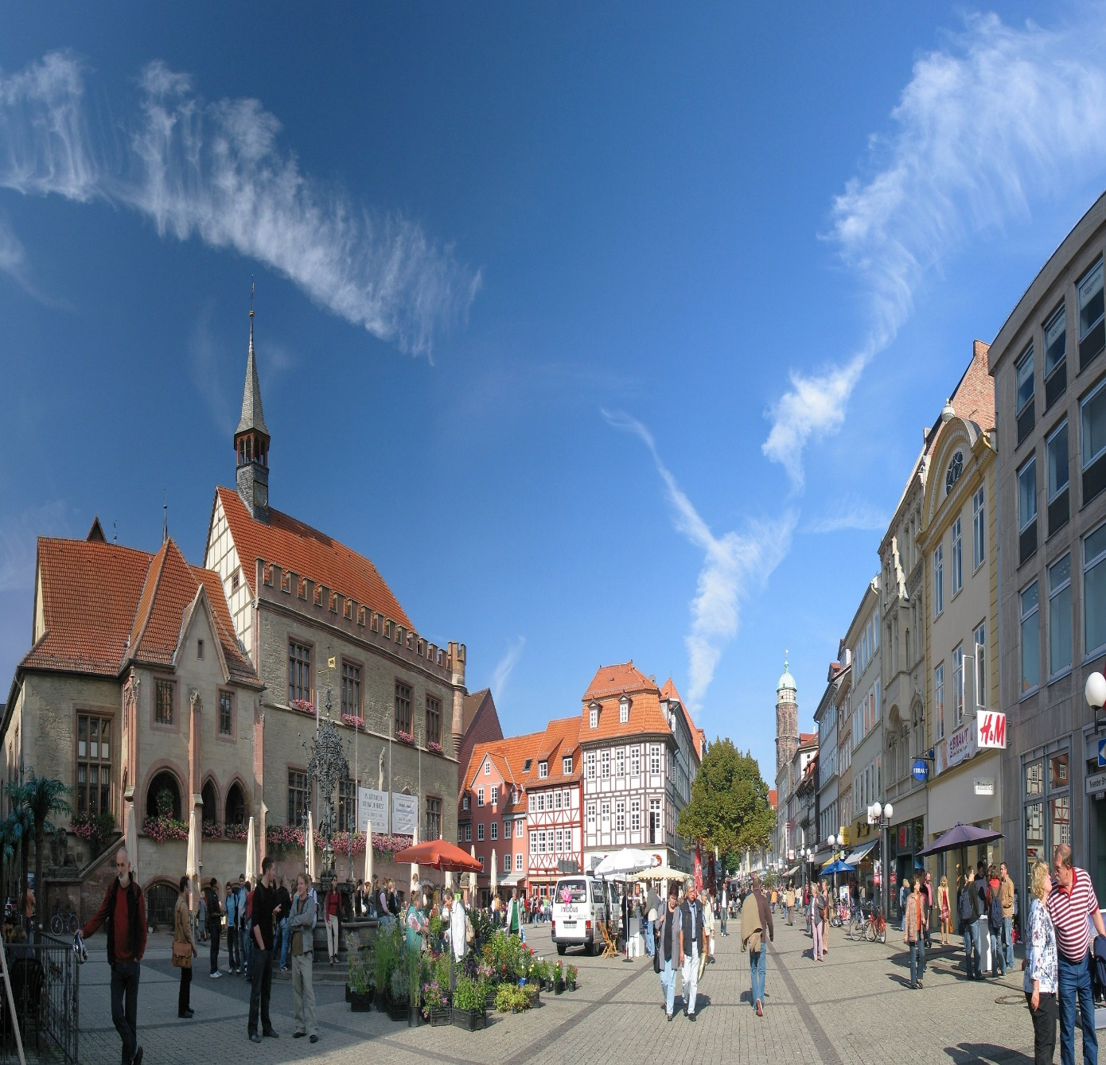
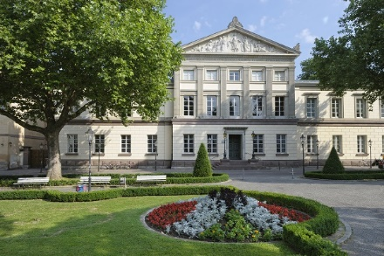
Die Deutsche Märchenstraße
In der Universitätsstadt
Göttingen studierten die Brüder Grimm an der Universität.

Slide 15
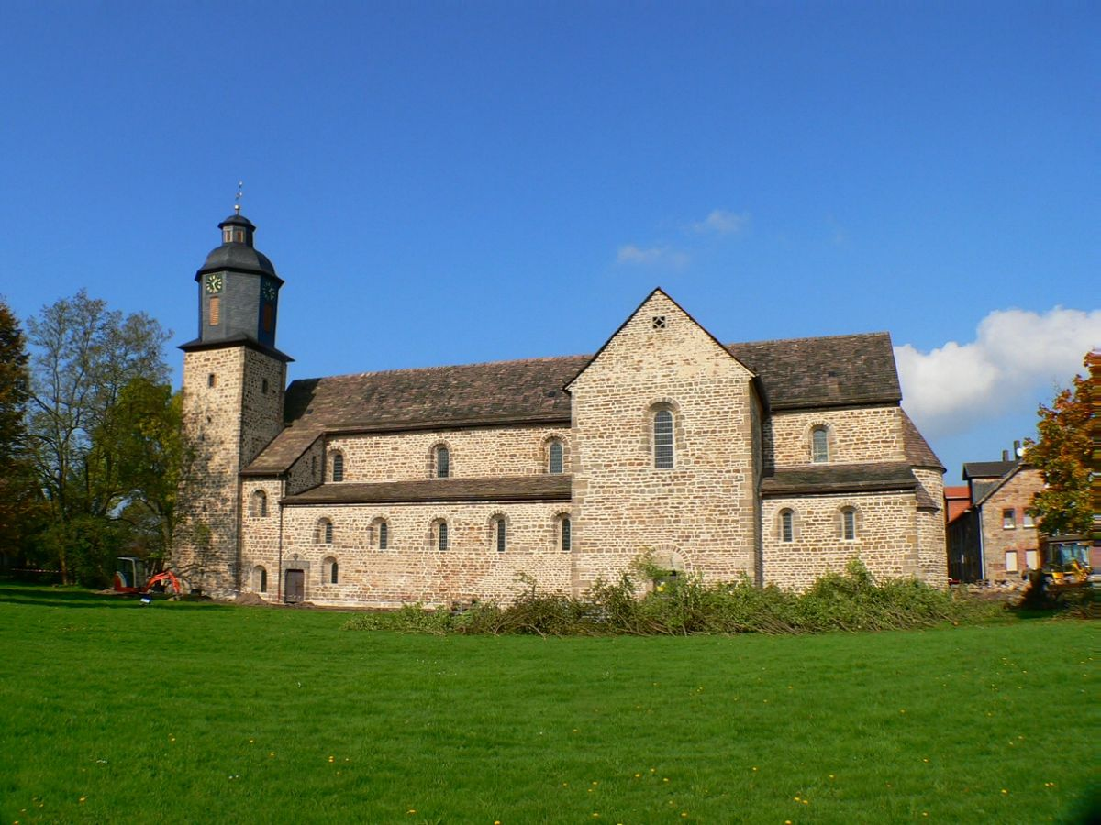
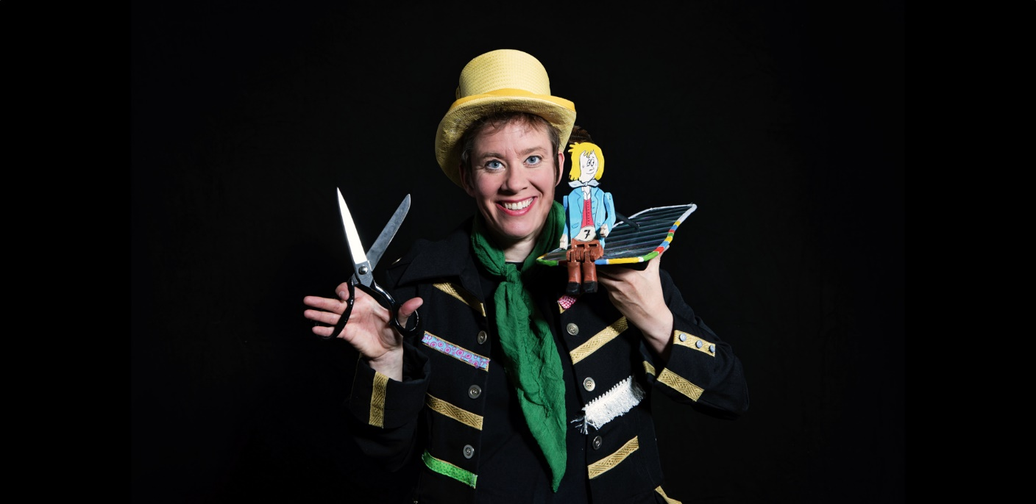
Die Deutsche Märchenstraße
In Wahlsburg arbeitete das tapfere Schneiderlein.

Slide 16
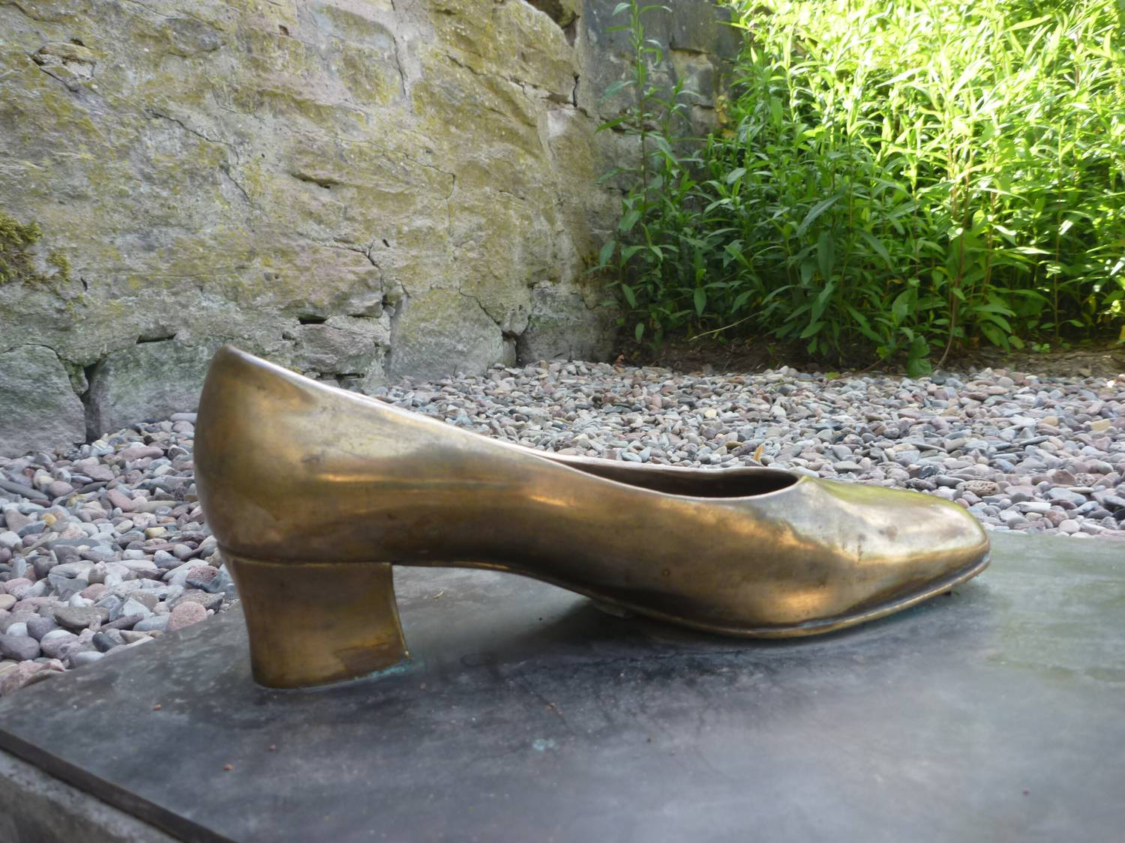
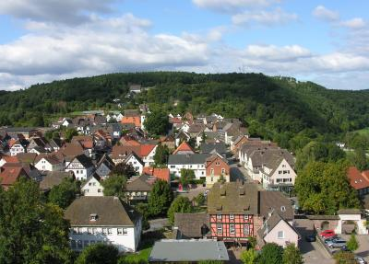
Die Deutsche Märchenstraße
Aschenputtel begrüßt ihre Gäste auf der Burg in Polle.

Slide 17
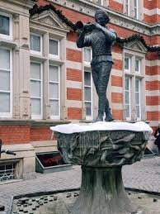
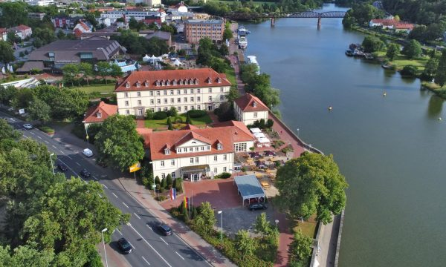
Die Deutsche Märchenstraße
Hameln ist durch die taten des Rattenfängers
bekannt.

Slide 18
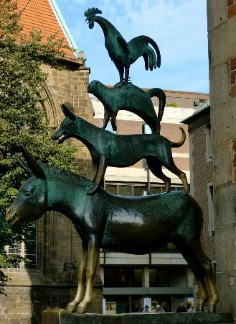
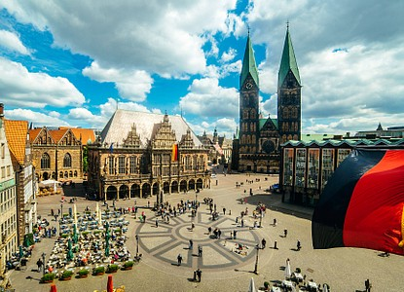
Die Deutsche Märchenstraße
Am Ende der Märchenstraße finden wir auch viel Interessantes: in Bremen ist das Denkmal „Die Bremer Stadtmusikanten“ sehenswert

Slide 19
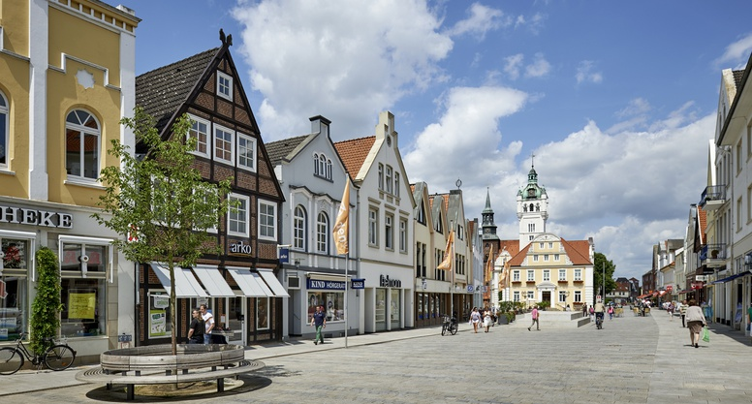
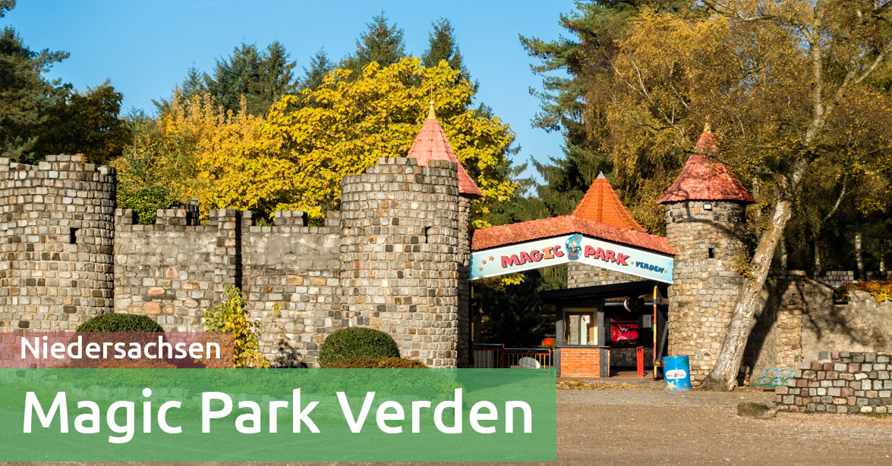
Die Deutsche Märchenstraße
und in Verden – der Märchenpark, wo man sieben Märchen in lebensgroßen Bildern sehen kann.

Slide 20
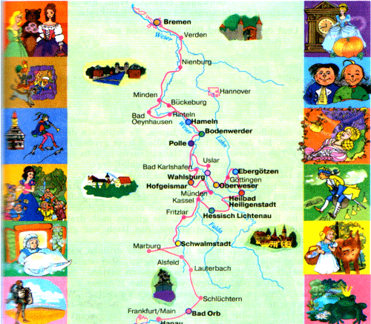
Die Deutsche Märchenstraße
Wunderschön ist die Deutsche Märchenstraße! So schön, wie die Märchen der Brüder Grimm, der Könige des Märchenlandes.

Slide 21
Entschlüsseln Sie die Wörter
2 | 18 | 5 | 13 | 5 | 14
2 | 18 | 5 | 13 | 5 | 14
B | R | E | M | E | N
A | B | C | D | E | F
1 | 2 | 3 | 4 | 5 | 6
G | H | I | J | K | L
7 | 8 | 9 | 10 | 11 | 12
M | N | O | P | Q | R
13 | 14 | 15 | 16 | 17 | 18
S | T | U | V | W | X
19 | 20 | 21 | 22 | 23 | 24
Z | Ü | Ä
25 | 26 | 27
13 | 27 | 18 | 3 | 8 | 5 | 14
M | Ä | R | C | H | E | N
13 | 27 | 18 | 3 | 8 | 5 | 14
2 | 18 | 26 | 4 | 5 | 18
2 | 18 | 26 | 4 | 5 | 18
B | R | Ü | D | E | R
4 | 5 | 14 | 11 | 13 | 1 | 12
4 | 5 | 14 | 11 | 13 | 1 | 12
D | E | N | K | M | A | L

Slide 22

Aufgabe für selbstständige Arbeit
Übung 5, Seite 133
Modalverb WOLLEN ergänzen!

Slide 23
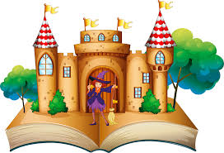
Ende der Stunde
Unsere Stunde ist zu Ende
Danke für Aufmerksamkeit!
Auf Wiedersehen!

